Slide 1
Интерактивная игра по математике
младшая группа.
«Путешествие колобка»

Slide 2
Задачи:
1.Закрепить название величины Большой-маленький.
2.Закрепить названия геометрических фигур (круг, квадрат, треугольник, прямоугольник, квадрат, овал)
3.Развивать внимание, память.
4.Формировать умение отгадывать загадки.
5.Воспитывать желание помочь персонажу.

Slide 3
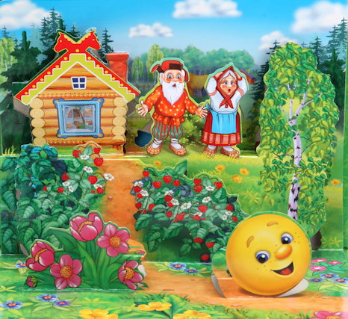
Жили-были дед и баба на полянке у реки
И любили очень-очень на сметане колобки
Бабка тесто замесила, колобка она слепила
В печь его поставила, там его оставила.
Вышел он румян, пригож и на солнышко похож.
Он остыть хотел немножко и улёгся на окошко.
Закричал тут вдруг старик: «Укатился озорник!»

Slide 4
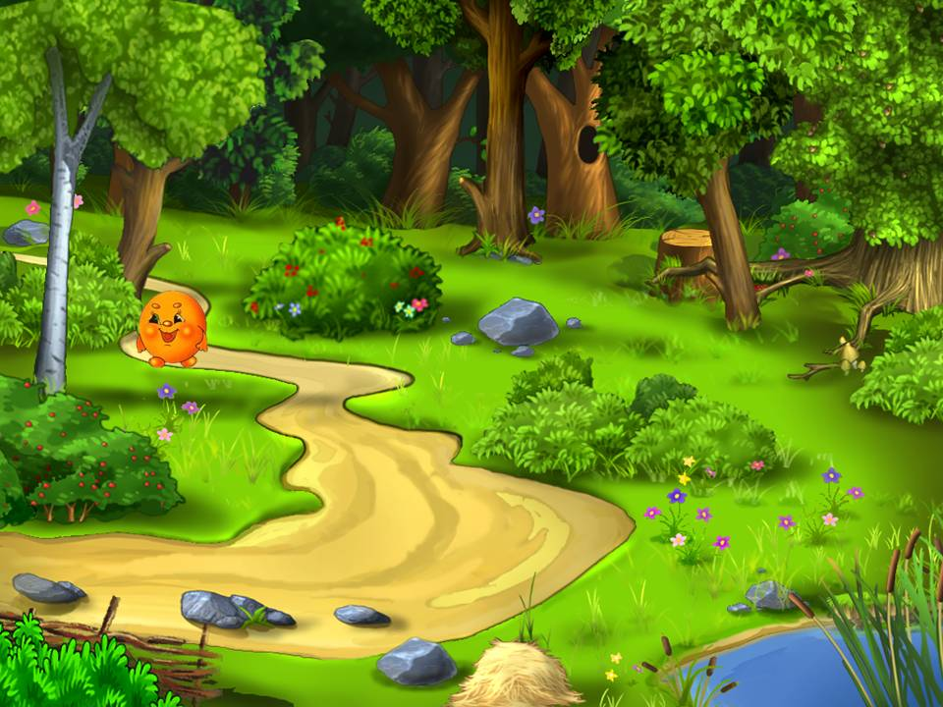
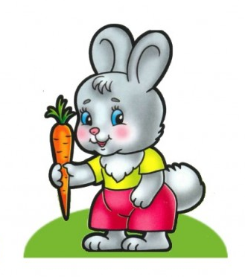

Slide 5
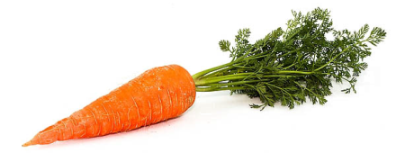
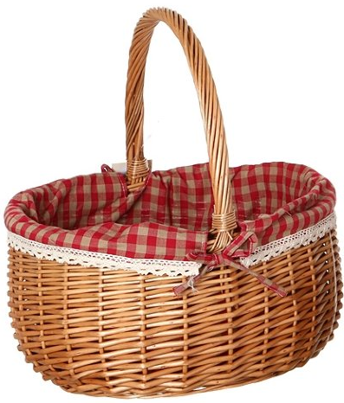
Собери все большие морковки в большую корзину

Slide 6
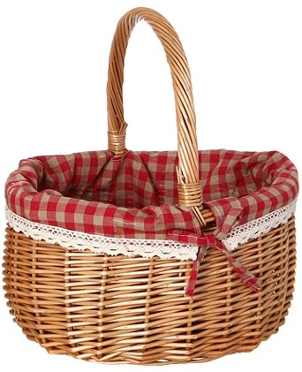
Собери все маленькие морковки в маленькую корзину

Slide 7
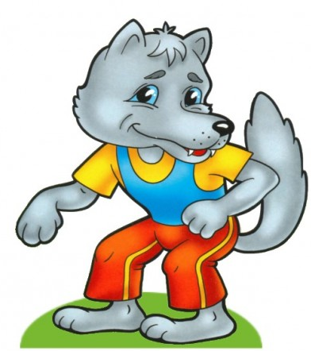

Slide 8
Посмотри на фигуры…

Slide 9
Помоги колобку узнать, какая фигура спряталась.

Slide 10
Помоги колобку узнать, какая фигура спряталась.

Slide 11
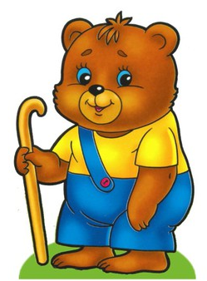

Slide 12
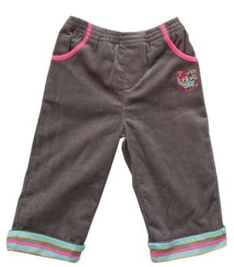

Slide 13
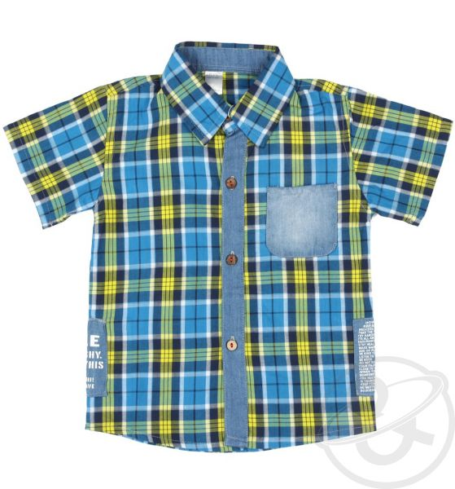

Slide 14
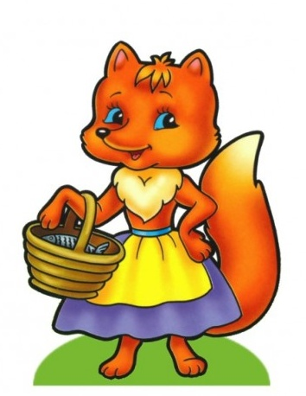

Slide 15
Он похож на колесо,
А еще на букву О.
По дороге катится
И в ромашке прячется.
Нрав его совсем не крут.
Догадались? Это (круг)

Slide 16
Я фигура – хоть куда,
Очень ровная всегда,
Все углы во мне равны
И четыре стороны.
Кубик – мой любимый брат,
Потому что я…. (квадрат).

Slide 17
Он похожий на яйцо
Или на твое лицо.
Вот такая есть окружность -
Очень странная наружность:
Круг приплюснутым стал.
Получился вдруг…. (овал)

Slide 18
Спасибо вам ребята за помощь!
Без вас бы я не справился с заданиями, которые для меня приготовили лесные звери.

